Slide 1
УМНОЖЕНИЕ НА 0
УРОК МАТЕМАТИКИ 3 КЛАСС

Slide 2
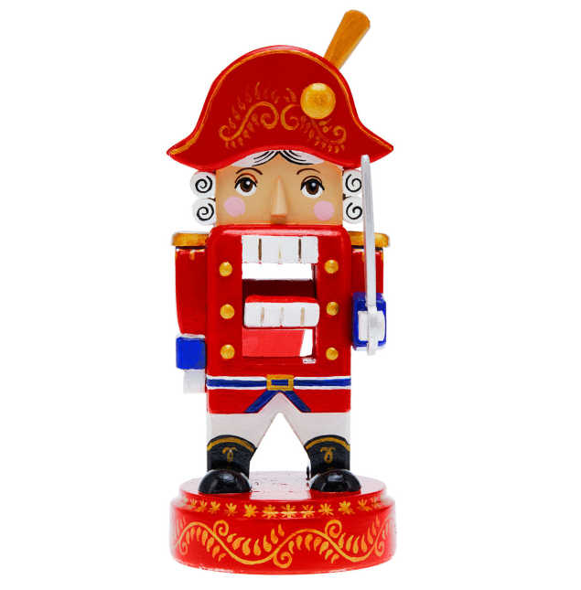
РЕШИ ПРИМЕРЫ.
РАССТАВЬ БУКВЫ В ПОРЯДКЕ ВОЗРАСТАНИЯ СООТВЕТСТВУЮЩИХ ОТВЕТОВ И РАСШИФРУЙ СЛОВО.
86+13=
32+11=
18+7=
99
43
25
К
Н
Л
У
Е
К
93-8=
28+33=
15-6=
35+7=
20-7=
19+18=
42
13
37
85
61
9
И
Ч
Щ
9, 13, 25, 37, 42, 43, 61, 85, 99.
ЩЕЛКУНЧИК

Slide 3
ВЫЧИСЛИ ЗНАЧЕНИЯ ВЫРАЖЕНИЯ, РАССТАВИВ ПОРЯДОК ДЕЙСТВИЯ.
1
4
2
5
3
10
45 : 9 – 18 : 6 + 64 : 8 =
1
2
3
5
4
( 49 – 13) : 9 х 8 – 32 х1 =
0

Slide 4
ВЫЧИСЛИТЕ, ЗАМЕНИВ УМНОЖЕНИЕ СЛОЖЕНИЕМ
13 х 2 =
18 х 4 =
23 х 3 =
38 х 0 =
13 + 13 =
18 + 18 + 18 + 18 =
23 + 23 + 23 =
26
72
69
?
?

Slide 5
ТЕМА УРОКА:
УМНОЖЕНИЕ НА 0
ПРИ УМНОЖЕНИИ НА 0 ПОЛУЧИТСЯ
НОЛЬ.
ДЕЛИТЬ НА 0
НЕЛЬЗЯ!

Slide 6
ЛЮДИ ГОВОРЯТ:
«НЕ ШУТИТЕ С ОГНЁМ!»
А МЫ ГОВОРИМ:
«НЕ ШУТИТЕ С НУЛЁМ!»
У НУЛЯ ПРО ЗАПАС
СОТНИ КАВЕРЗ И ПРОКАЗ.
НУЖЕН ГЛАЗ ЗА НИМ ДА ГЛАЗ!
7 х 0 =
0 х 35 =
( 28 – 28 ) х 0 =
0 х 2 + 43 =

Slide 7
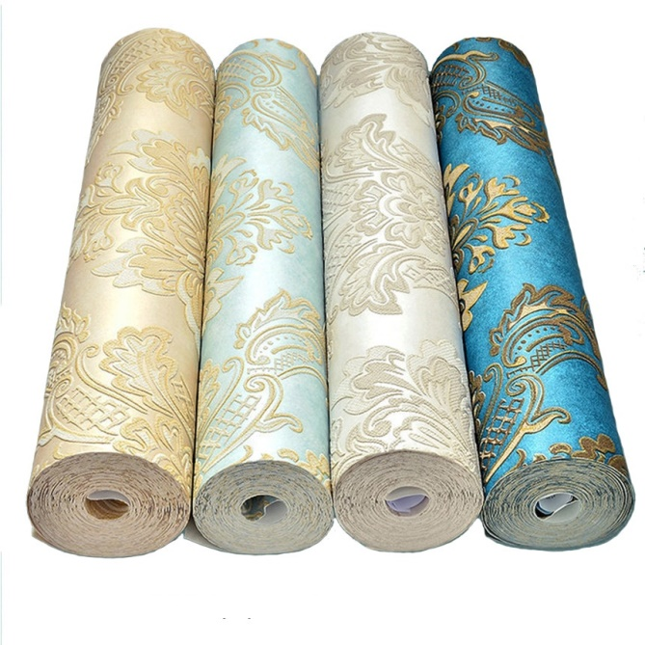
ЗАДАЧА
ДЛИНА РУЛОНА
КОЛИЧЕСТВО РУЛОНОВ
ОБЩАЯ ДЛИНА РУЛОНОВ
7 м
?
35 м
ОДИНАКОВОЕ
10 м
?
?
1) СКОЛЬКО РУЛОНОВ КУПИЛИ?
35 : 7 = 5 (р.)
2) КАКОВА ДЛИНА РУЛОНОВ ПО 10 м?
10 х 5 =50 (м)
10 х ( 35 : 7 ) = 50 (м)
ОТВЕТ: 50 м ОБОЕВ В РУЛОНЕ ПО 10 м.

Slide 8
ПРОВЕРЬ СЕБЯ
С.83 ?
0
15 х
=14
х 34
1
= 15
14 +
0
= 0
= 0
18 -
18
15 х
0
= 0
0
х 17
= 0
М О Л О Д Ц Ы

